Slide 1
Компьютерные презентации
Понятие презентации.
Структура презентации

Slide 2
Презентация
— это показ, представление чего-либо нового, выполняемые докладчиком с использованием всех возможных технических и программных средств.

Slide 3
Компьютерные презентации
— созданный на компьютере и предназначенный для показа электронный документ, содержащий тексты, рисунки, таблицы, диаграммы. Он может также содержать эффекты анимации, звуковое сопровождение и видеофрагменты.

Slide 4
Мультимедийная презентация
Большинство современных компьютерных информационных технологий позволяют профессионально подготовить и оформить презентации в различных сферах деятельности человека: управлении, бизнесе, науке, образовании, медицине, промышленности и др.
Формы проведения презентаций весьма разнообразны: компьютерный показ, кинофильм, театрализованное представление, научный доклад, рассказ, беседа и т. д.

Slide 5
Назначение и возможности программы PowerPoint
Программа PowerPoint разработана для ОС Windows и предназначена для создания презентаций.
Под презентацией в программе PowerPoint понимается связанная последовательность слайдов, объединенных одной тематикой.

Slide 6
Назначение и возможности программы PowerPoint
Понятие слайд используется для обозначения каждой страницы визуальных материалов презентации независимо от того, будет эта страница демонстрироваться на экране дисплея, распечатываться на принтере или выводиться на фотопленку.
Подготовленные презентации (слайды) могут быть выведены на бумагу, фотопленку, диапозитивы, продемонстрированы прямо с компьютера.
Электронные презентации могут содержать: специальные видеоэффекты, звуковые фрагменты, музыку, элементы анимации, видеоклипы.

Slide 7
Назначение и возможности программы PowerPoint
Компьютерные презентации бывают:
линейные, в которых слайды загружаются последовательно один за другим.
интерактивные, в которых движение от слайда к слайду носит, как правило, непоследовательный характер и требует вмешательства ведущего презентации.
Слайд 1
Слайд 2
Слайд 3
Слайд 4
Слайд 2.1.1
Слайд 2.1.1.1
Слайд 2
Слайд 2.1
Слайд 1
Слайд 2.1.2
Слайд 2.1.2.1
Слайд 3
Слайд 3.1

Slide 8
Назначение и возможности программы PowerPoint
Возможности программы PowerPoint следующие:
Создание презентаций, содержащих простые и компактные видеоматериалы для сопровождения выступлений докладчика;
Подготовка речевого и музыкального сопровождения для слайдов;
Организация анимации;
Формирование большого числа графиков, диаграмм, таблиц, рисунков;
Обеспечение подготовки и пересылки презентации на другой компьютер, распространение ее в пределах локальной сети и сети Интернет.

Slide 9
Создание и вывод компьютерной презентации
Загрузка программы PowerPoint выполняется так:
Пуск ->
Программы ->
Microsoft Office ->
Microsoft PowerPoint.

Slide 10
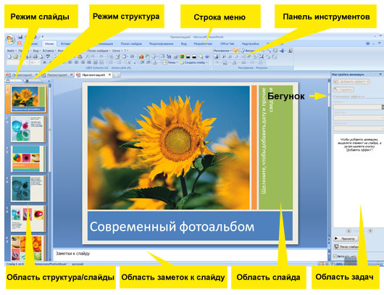
Создание и вывод компьютерной презентации

